Slide 1

к
Краснодарский край Мостовский район станица Ярославская
муниципальное бюджетное общеобразовательное учреждение
средняя общеобразовательная школа № 14 станицы Ярославской
муниципального образования Мостовский район
Всероссийский конкурс
"Пока память жива!«
«Дважды рожденный»
Гончаров Владислав
уч-ся 4Б класса казачьей направленности МБОУ СОШ№14 ст. Ярославская
Мостовский район Краснодарский край
Руководитель: Антипкина Г.А.
2019

Slide 2

Война, какое жестокое слово,
Война, как больно в груди.
Сейчас мы вспомним с печалью
Далекие годы войны.
Мы не забыли героев,
Память их чтим всегда.
Какое выпало горе
На долю народа тогда.
Без сожаленья, без страха
Шли прадеды наши в бой
За Родину нашу, за радость,
За теплый семейный покой.

Slide 3
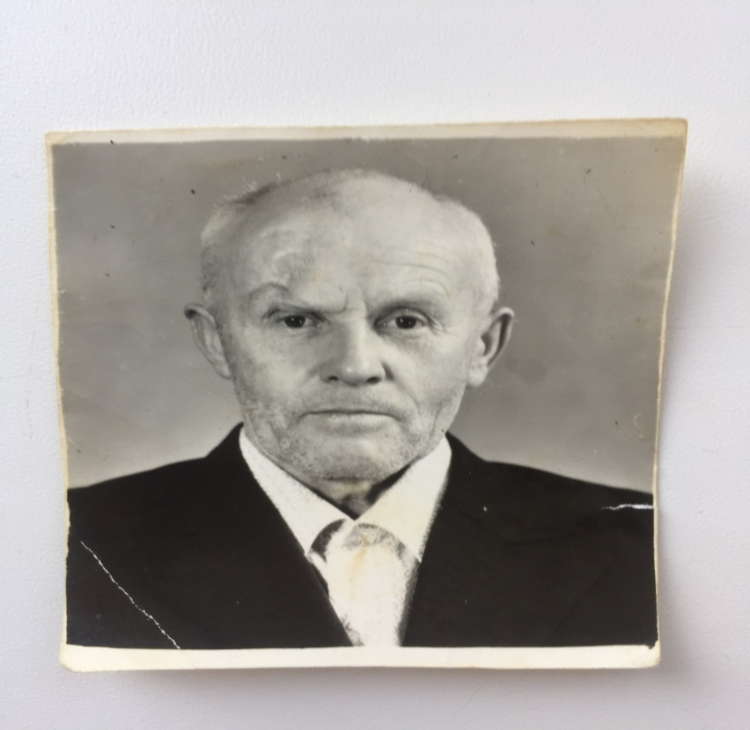
Баев Николай Николаевич («Сашка» как звали его родные и друзья). 14 летний ребенок войны.

Slide 4

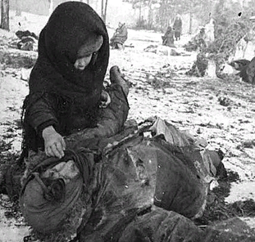
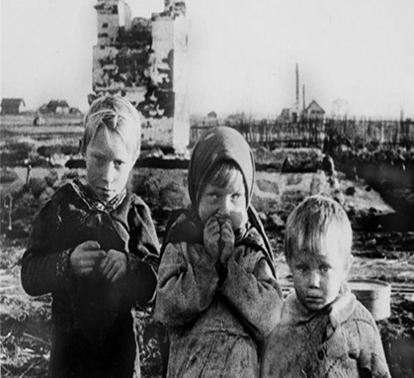
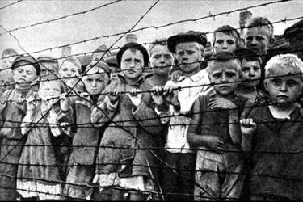
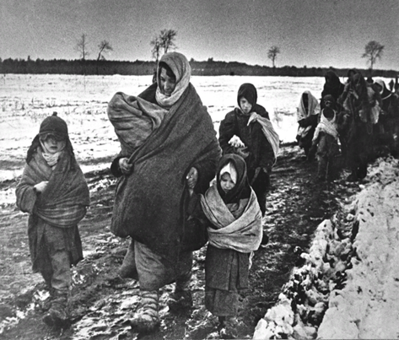

Slide 5
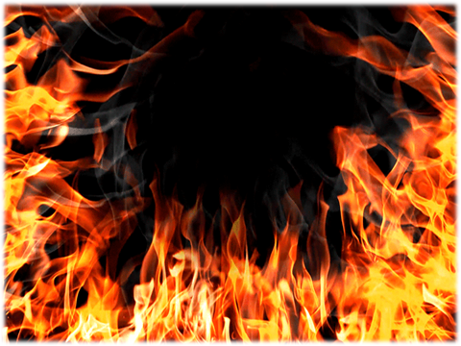
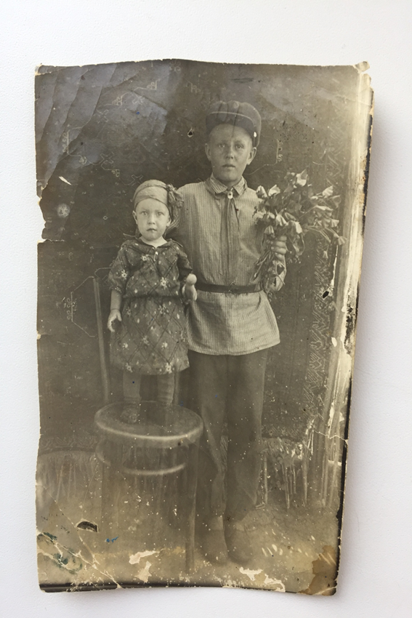
Дважды рожденный
Свидетель трагедии в урочище Султанка мой прадед Баев Николай.
Родился 23.02.1927 года в станице Ярославской, учился в Ярославской школе . 14.11.1942 года был расстрелян немцами в лесу, выжил. Получил ранение в ногу и в бровь. Стал инвалидом 2-ой группы.

Slide 6
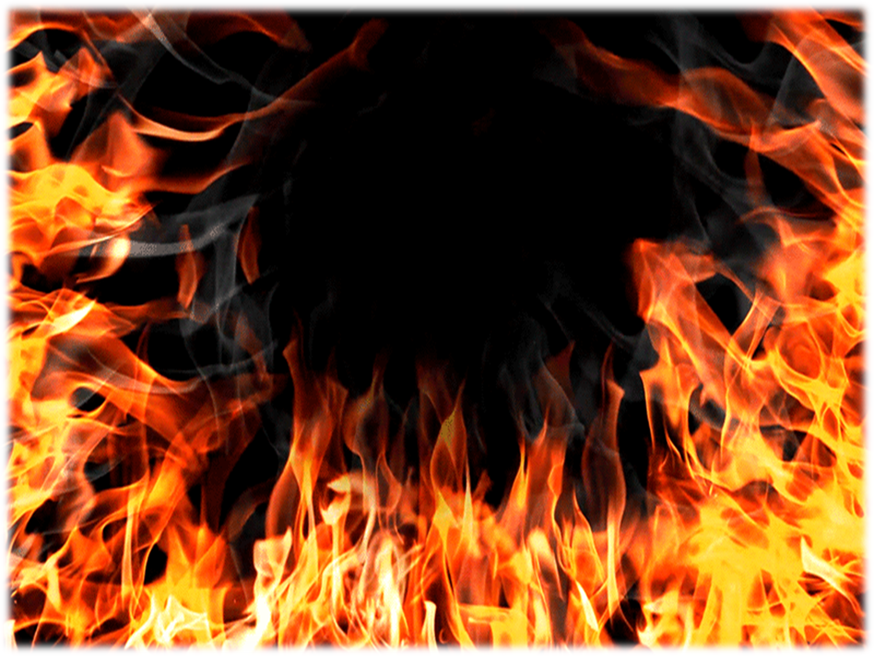
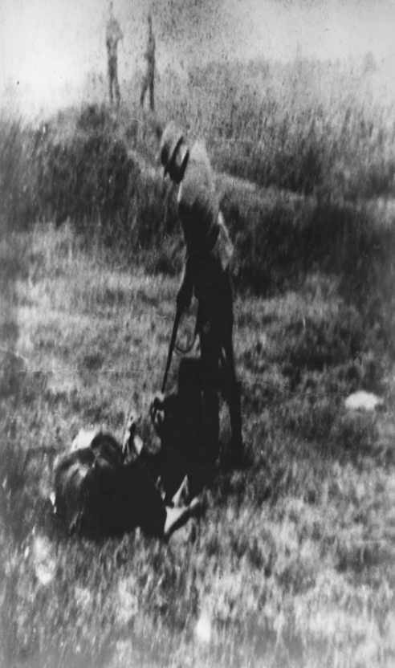
14.11.1942 года 6 детей: Баев Николай (Саша), Поздняков Алексей, Плетневы Зина и Маруся, Мишина Тоня, Гончаров Николай отправились в лес за кислицей. В лесу натолкнулись на немцев. Немцы закричали «Партизаны!» и направили на них автоматы. Поздняков Алексей смог убежать. Немцы зверски расстреляли детей в урочище Султанка. Моего деда Баева Николая (Сашу) ранило в ногу. Он лежал под грудой тел. Через некоторое время он очнулся и зашевелился. Немец прикладом ударил его в бровь. Немцы долгое время не разрешали подходить к месту расстрела. Неизвестный мужчина наткнулся на трупы детей. Увидел раннего Сашку и перенес к себе в укрытие, где мой дед пробыл еще 3-е суток. Потом сообщил родителям, где находится их раненый сын.

Slide 7

Баев Николай женился 10.07. 1950 года на Грудиной Надежде Семеновне, уроженке х. Славянский. Имел 5 детей: сын Владимир (02.11.1951г.), дочь Лидия (22.03.1953г.), сын Николай (18.12.1955г.), Александр (14.08.1964 г.), Сергей (22.10.1970г.). Работал на местном сырзаводе, скотником на 5-ой ферме, сторожем в «Сельпо». Ушел на пенсию в 1987 году. Умер 13.08.2003 года, в возрасте 76 лет. Захоронен на станичном кладбище.

Slide 8
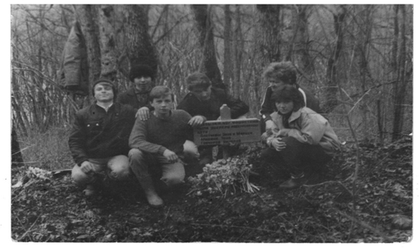
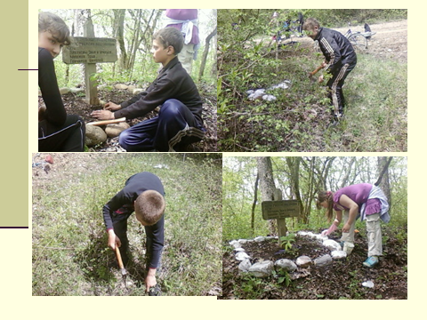
Сохранение памяти
Первый памятник расстрелянным детям
Трагедия в урочище Султанка в ноябре 1942 года.
14.11.1942 года 6 детей: Баев Николай, Поздняков Алексей, Плетневы Зина и Маруся, Мишина Тоня, Гончаров Николай отправились в лес за кислицами и грушей - дичкой. В лесу натолкнулись на немцев и полицаев. Немцы закричали «Партизаны! Партизаны!» и направили на них автоматы, зверски расстреляли детей в урочище Султанка. Кто-то из детей, когда падал, толкнул Алексея Позднякова и ему удалось убежать в лес. По нем стреляли, но не попали. Он видел как добивали его друзей прикладами, слышал крики девочек во время расстрела. Под грудой тел упал и Николай Баев. Через некоторое время он очнулся, его ранило в ногу и в правую бровь. Немцы долгое время не разрешали подходить к месту расстрела. Но нашелся человек, который смог сообщить родителям Баева Николая, что он жив.
В течение многих лет ученики школы, посещают это место трагедии, наводят порядок.

Slide 9
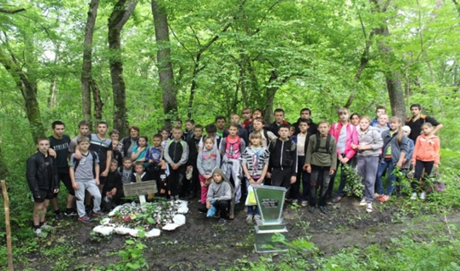
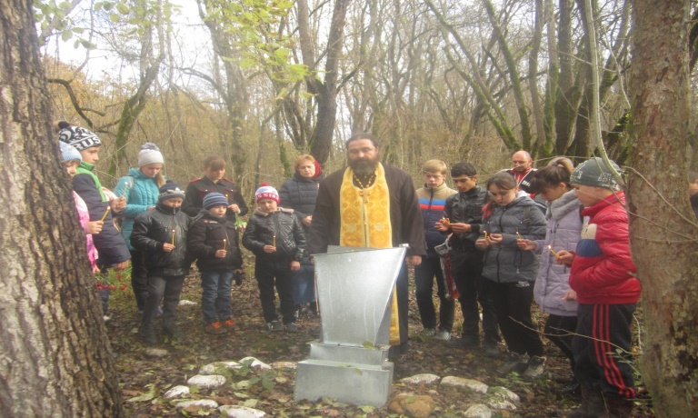
В 2015 году ученики секции дзюдо установили новый памятник.
В 2016 году настоятель станичного храма отец Олег, отслужил молебен по расстрелянным детям.

Slide 10

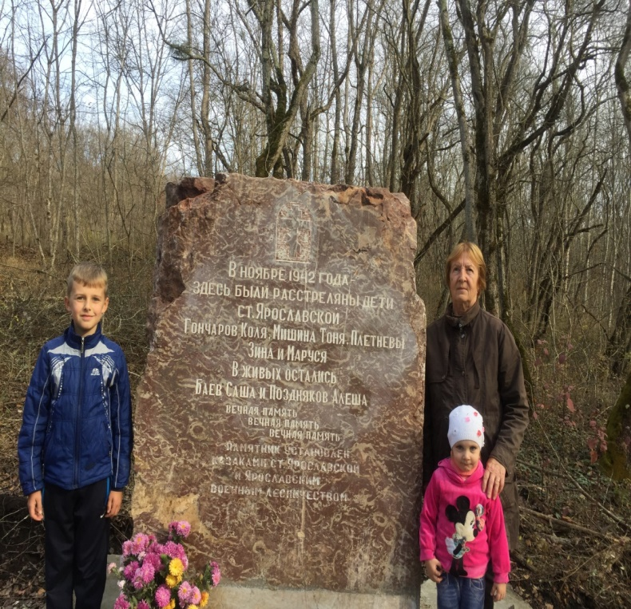
Начертала война на трагических плитах
Имена, имена, имена
Вы навек рождены,
Вы вовек не забыты
Если Родина мать спасена...
На месте расстрела моя бабушка- Лидия Щеглова (Баева) , я и сестра Варвара.

Slide 11
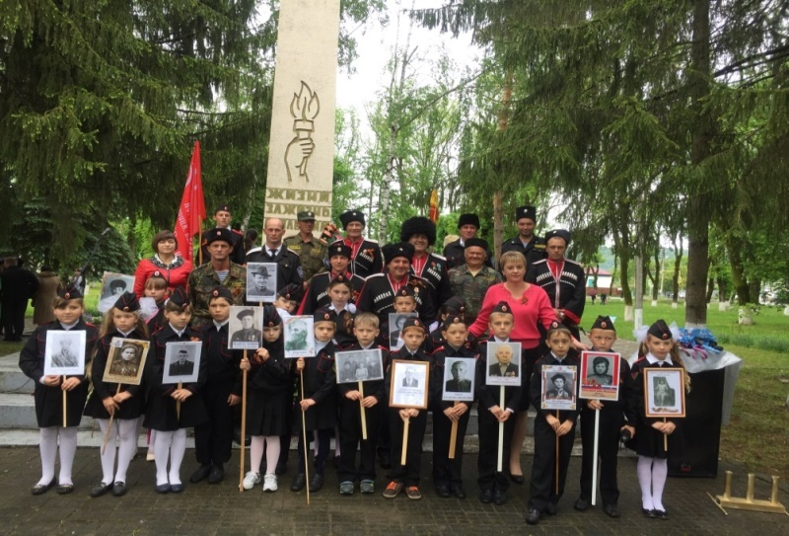
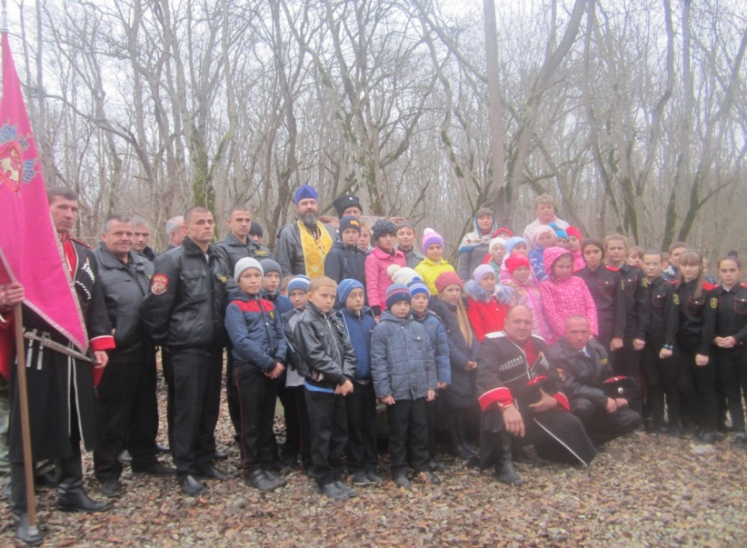
Мы дети и внуки солдат,
Мы сами солдаты России.
И будем хранить словно клад
Традиции эти святые.

Slide 12
Данный материал был использован из архива семьи Гончаровых, сайт «Подвиг народа», «Память народа».
СПАСИБО
ЗА ВНИМАНИЕ!

